Slide 1
Predict Wine Quality
<Interim Report>
Park Jae Rim

Slide 2
About Data
https://archive.ics.uci.edu/ml/datasets/wine+quality
UCI’s Wine Quality DataSet = 4898개의 wine data 존재
Input variables
1 - fixed acidity 2 - volatile acidity 3 - citric acid 4 - residual sugar 5 - chlorides 6 - free sulfur dioxide 7 - total sulfur dioxide 8 - density 9 - pH 10 - sulphates 11 - alcohol
Output variable
12 - quality (score between 0 and 10)

Slide 3
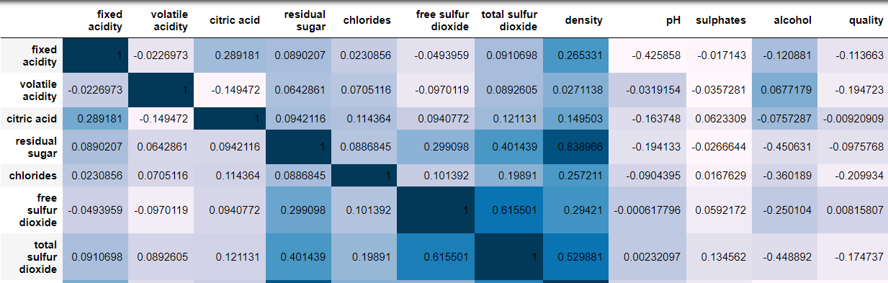
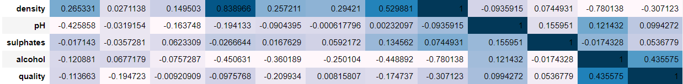
Correlation gradient

Slide 4
Correlation
★ 유의미하다고 생각된 feature
fixed acidity
volatile acidity
citric acid
residual sugar
chlorides
total sulfur dioxide
pH

Slide 5
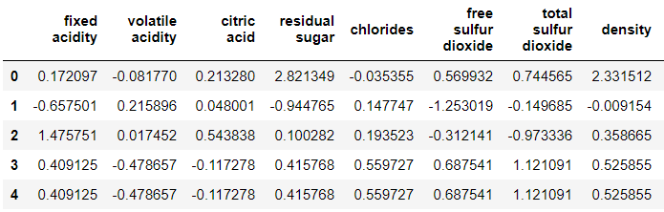
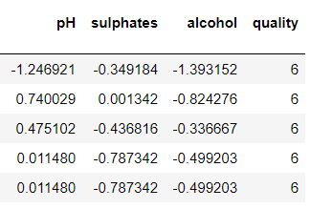
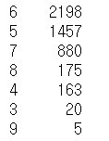
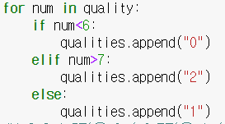

표준화
범주 재설정

Slide 6
예측
 | Linear Regression | Random Forest | SGD Classifier | Linear SVM
Accuarcy | 94% | 100% | 100% | 94%

Slide 7
Sequence of predict
1. 변수들 사이의 correlation 수치를 살펴봄.
quality가 범주형이어서 수치로 살펴보기에 무리가 있었음
2. Quality변수 하나에 대해서 따로 떼어놓고 분석
quality가 8이상부터 유의미한 패턴을 가진 타변수를 살핌
3. 표준화를 통하여 입력 특성들의 스케일 조정
Quality변수는 drop하고 조정
4. 범주 재설정
8점 이상의 와인이 좋은 와인으로 분류되기 때문에, 8~10점의 와인들은 같이 묶어줄 필요가 있음.
5. 재설정된 범주 덮어쓴 뒤, 모델에 적용

Slide 8
추후 과제
Cross-validation을 적용하여 overfitting되어있지 않았는지 확인
현재는 white wine dataset만 분석한 것이므로, 추후에 red wine dataset 분석
더 다양한 모델에 적용할 예정
Dataset에 없는 와인 예측

